Slide 1
Страны неолитической области

Slide 2
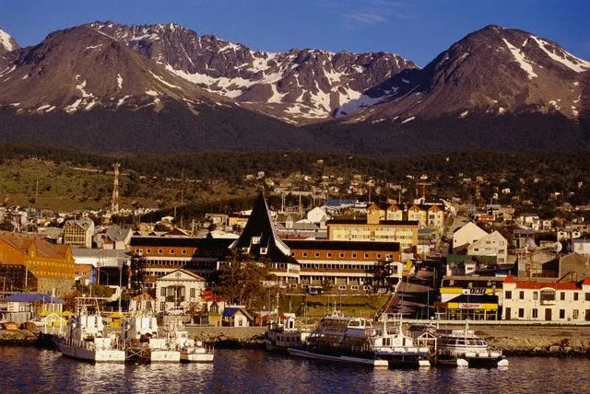
Аргентина

Slide 3
Климат Аргентины

Slide 4
Буэнос-Айрес

Slide 5
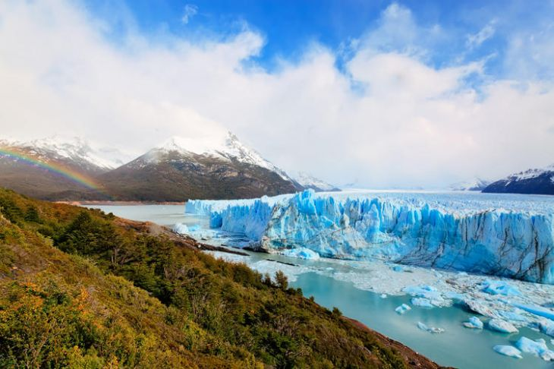
Патагонское плато

Slide 6
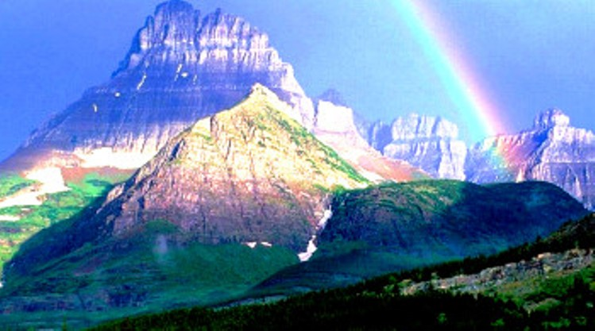
Гора Аконкагуа

Slide 7
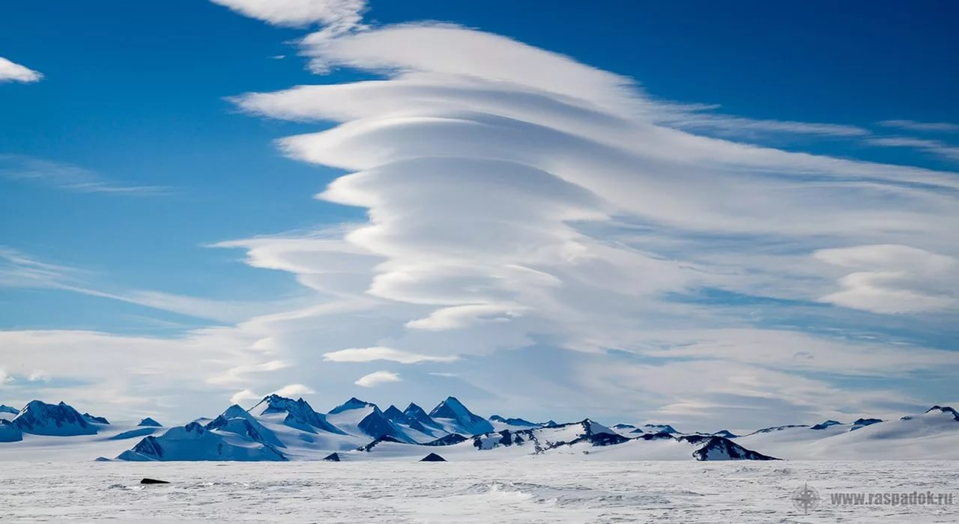
Антарктида

Slide 8
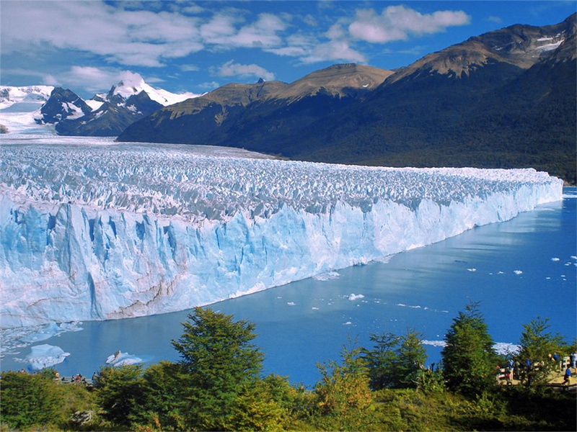
Национальный парк Лос-Гласиарес

Slide 9
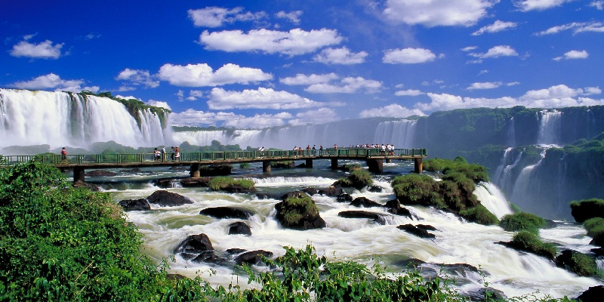
Национальный парк Игуасу

Slide 10
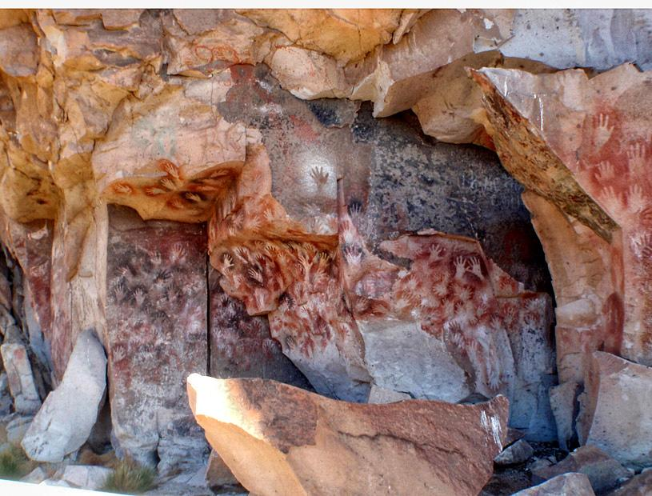
Пещера Куэва-де-лас-Манос

Slide 11
Исчигуаласто

Slide 12
Талампайя

Slide 13
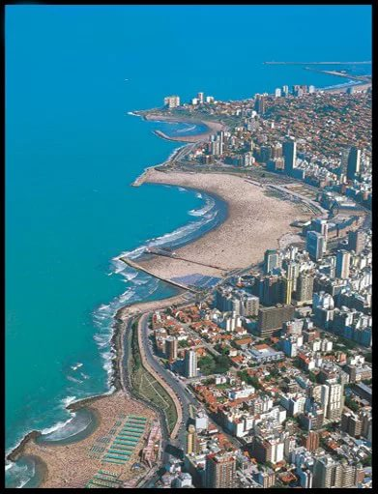
Курорт Мар-дель-Плата

Slide 14
Боливия

Slide 15
Климат Боливии

Slide 16
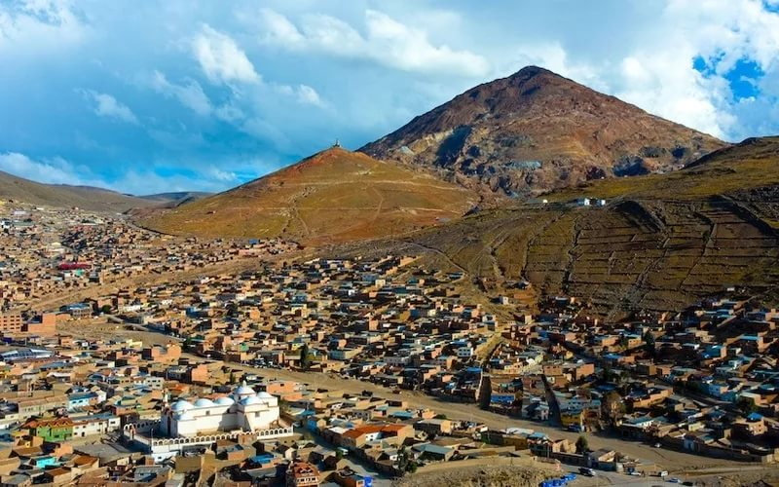
город Потоси

Slide 17
Археологический парк Тиауанако

Slide 18
Археологический парк Эль-Фуэрте

Slide 19
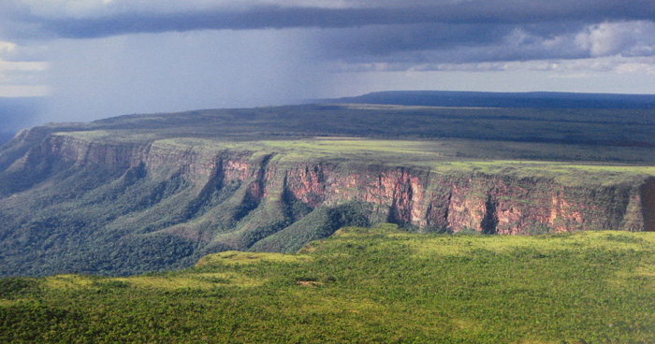
Национальный парк «Ноэль-Кемпфф-Меркадо»

Slide 20
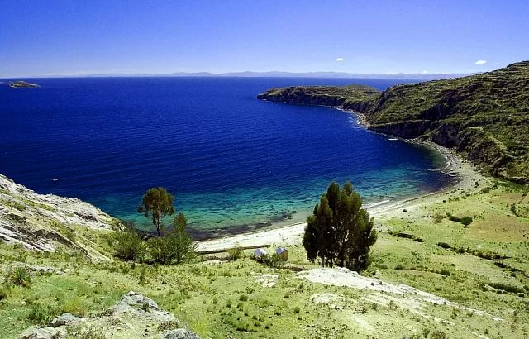
Озеро Титикака

Slide 21
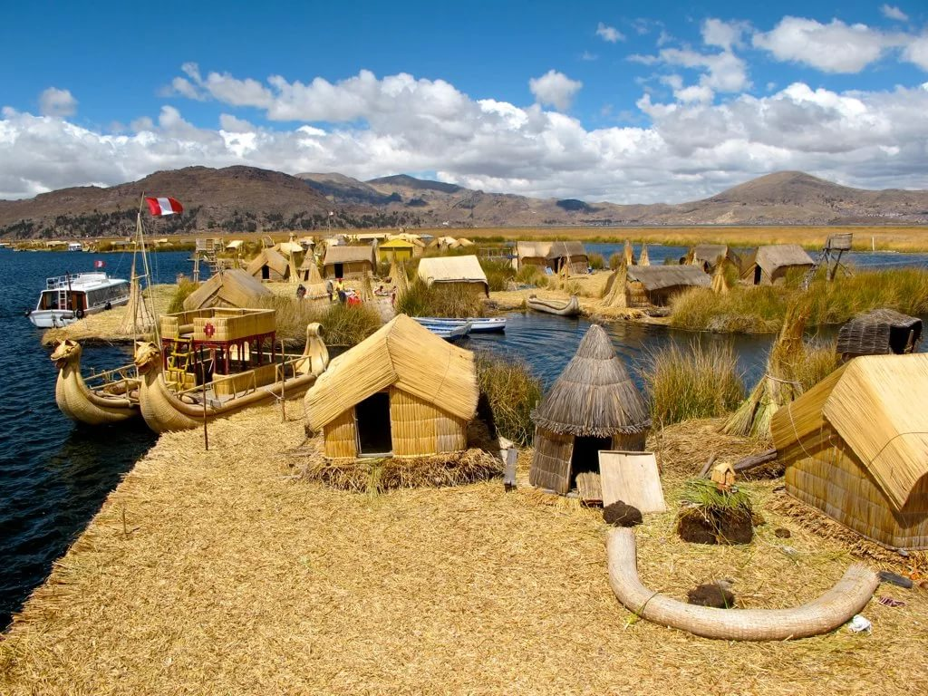
остров Урос

Slide 22
остров Инков

Slide 23
Соляная пустыня Уюни

Slide 24
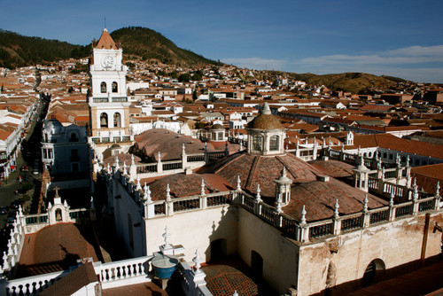
Ла-Пас
Сукре

Slide 25
Бразилия

Slide 26
Климат Бразилии

Slide 27
Рио-де-Жанейро

Slide 28
церковь Сан-Себастьян

Slide 29
Слияние рек Солимоэс и Риу-Негру

Slide 30
Город Сальвадор

Slide 31
Исторический квартал Пелуринью

Slide 32
Музей Карлоса Коста-Пинто

Slide 33
Музей Абеларду Родригеса

Slide 34
Город Олинда

Slide 35
Венесуэла

Slide 36
Климат Венесуэлы

Slide 37
Город Мерида

Slide 38
Плато Рораима

Slide 39
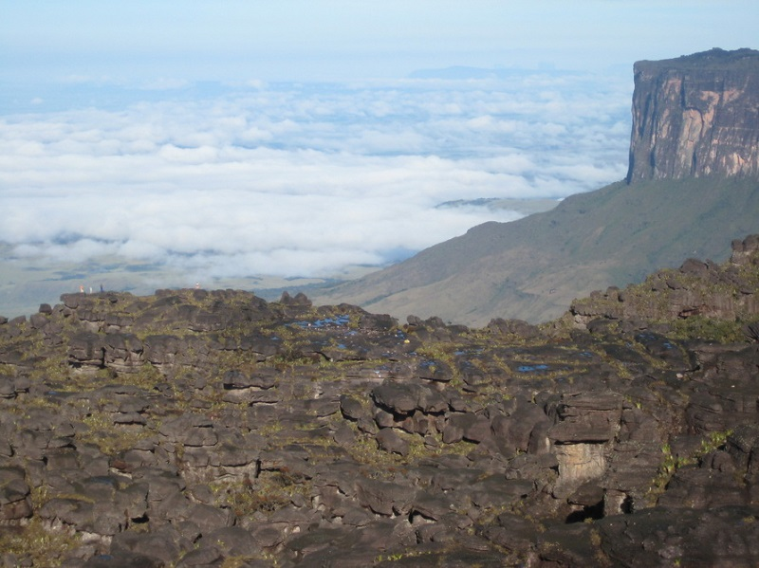

Slide 40
Гайана

Slide 41
Климат Гайаны

Slide 42
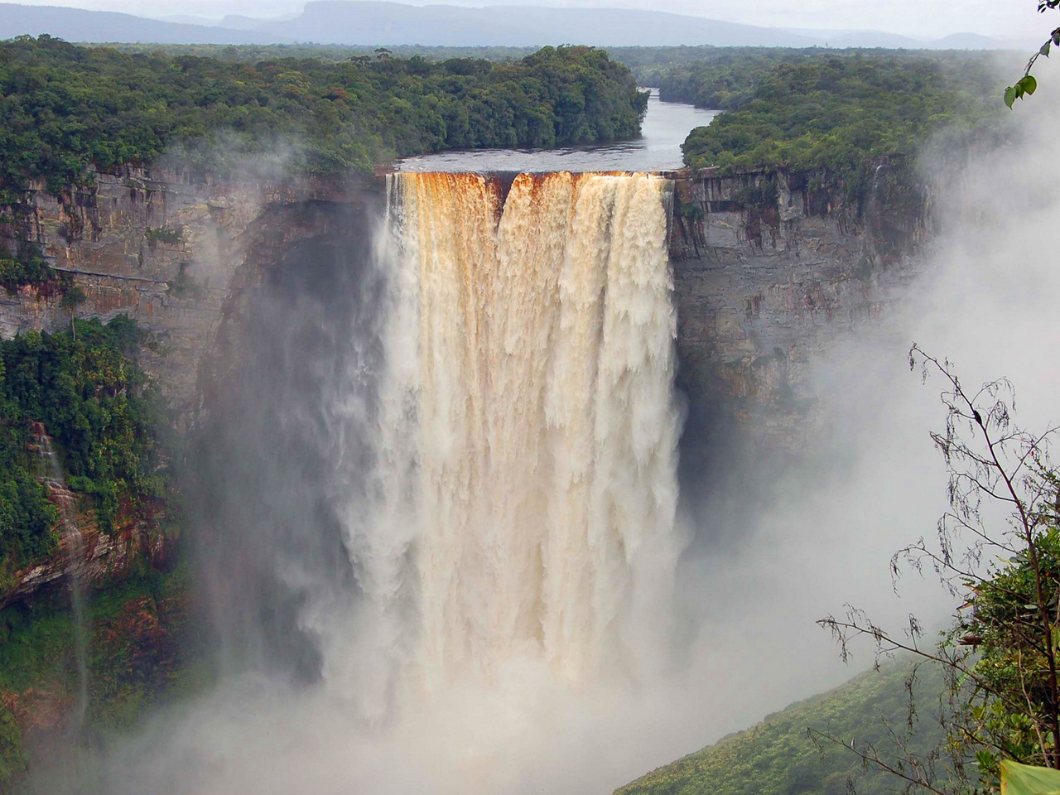
Водопад Кайетур

Slide 43
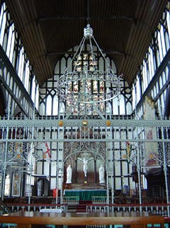
Англиканский собор Св. Георгия

Slide 44
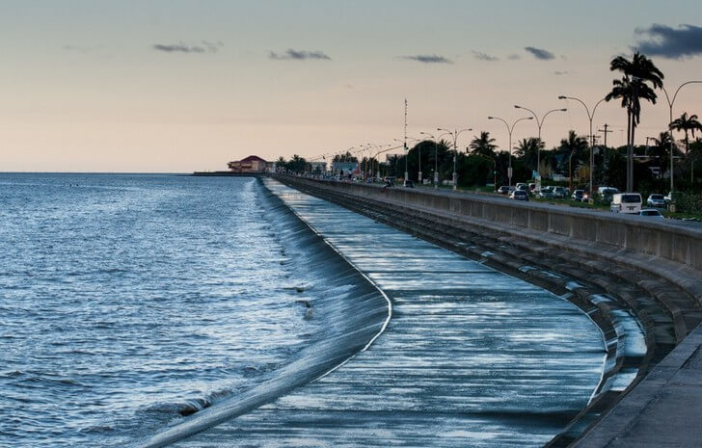
Морская дамба Сиуолл

Slide 45
Храм Итуни в Нью-Амстердаме

Slide 46
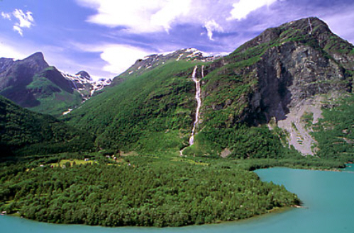
Водопад Кукенан на реке Кукенаам

Slide 47
Парагвай

Slide 48
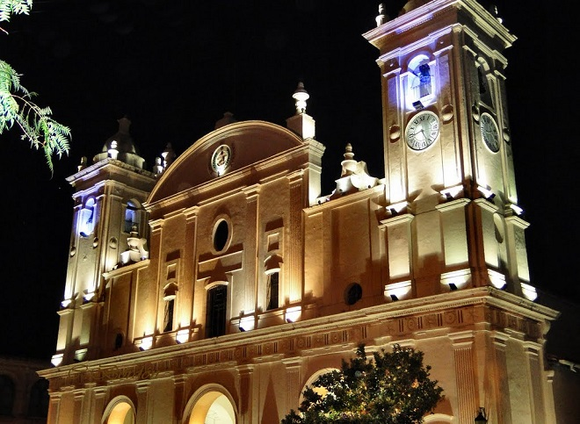
Кафедральный собор г. Асунсьон

Slide 49
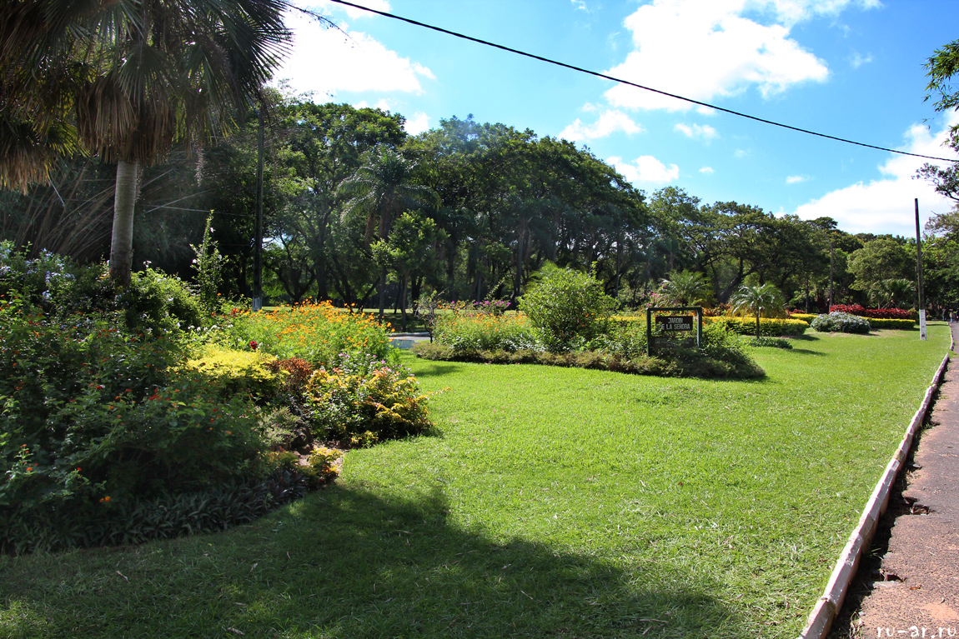
Ботанический и Зоологический Сады Асунсьона

Slide 50
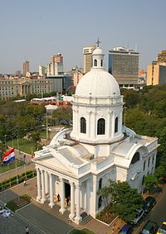
Национальный Пантеон Героев

Slide 51
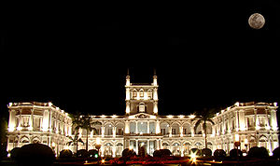
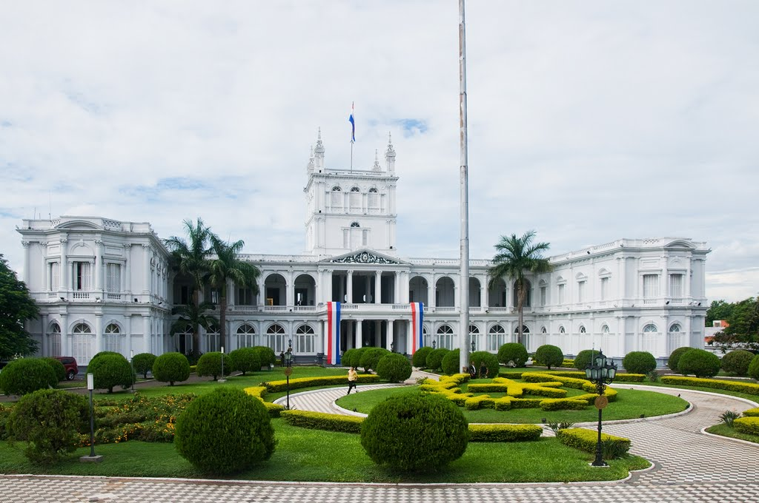
Дворец Лопеса

Slide 52
Спасибо за внимание!

